Slide 1


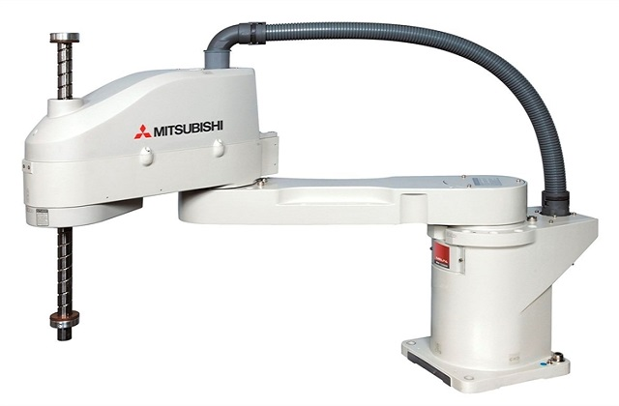
LABORATORIO DI MECCATRONICA
MODULO LABORATORIO DI AUTOMATICA
Paper Presentation
Identificazione e controllo di un robot SCARA
Gruppo Echo
DAVIDE BONOMI
MICHELE FERRARI
RICCARDO MONTI
10/06/2022

Slide 2







Timeline Progetto
Validazione
Implementazione
Valutazione score
Closed-Loop
Open-Loop
Discretizzazione leggi di controllo Classe Controllore PID filtrato
Classe Controllore in cascata
Classe Controllore SCARA
Verifica robustezza Taratura tempo di sosta
Taratura accelerazione massima
1
2
3a
3b
4
5
Identificazione
Progettazione controllo
Taratura parametri
Open-Loop
Closed-Loop
Controllori P e PI
Azione di controllo filtrata
Doppio loop in cascata
Anti-windup
Feed-forward coppia e velocità
Ottimizzazione vincolata
Fine-tuning manuale
01

Slide 3
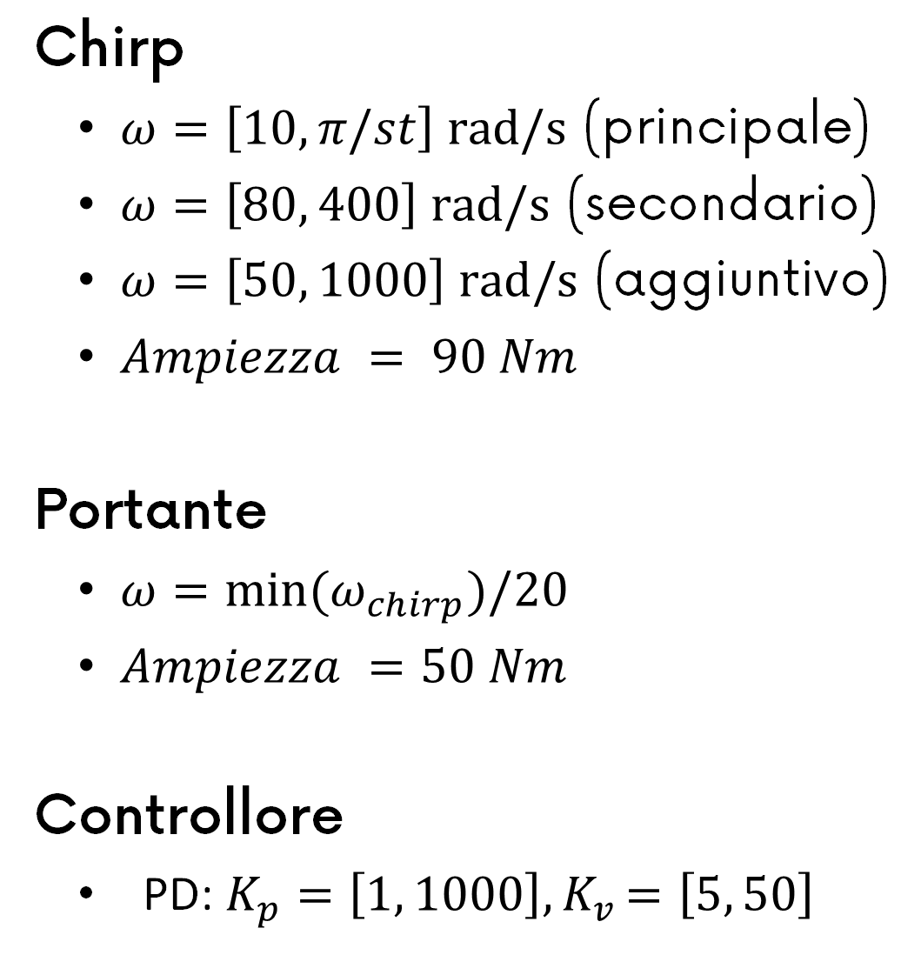
1 - IDENTIFICAZIONE
Identificazione Closed-loop
Giunto 1
Chirp
$ω=\left[10, π/st\right] rad/s$ (principale)
$ω=\left[80, 400\right] rad/s$ (secondario)
$ω=\left[50, 1000\right] rad/s$ (aggiuntivo)
$Ampiezza = 90 Nm$
Portante
$ω={min⁡(ω}_{chirp})/20$
$Ampiezza =50 Nm$
Controllore
PD: $K_{p}=\left[1, 1000\right]{, K}_{v}=\left[5, 50\right]$
02

Slide 4
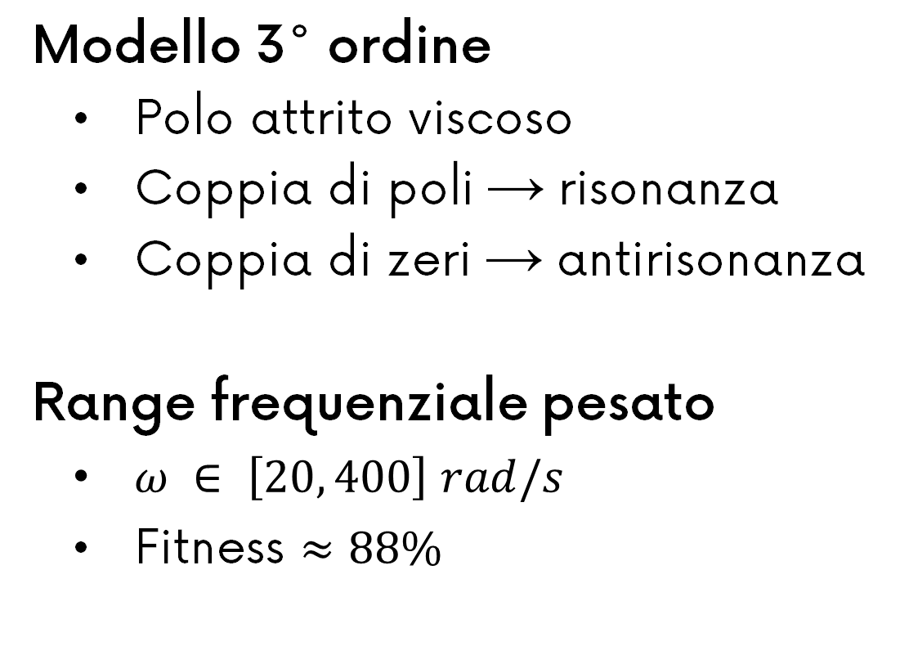
1 - IDENTIFICAZIONE
Identificazione Closed-loop
Giunto 1
Modello 3° ordine
Polo attrito viscoso
Coppia di poli → risonanza
Coppia di zeri → antirisonanza
Range frequenziale pesato
$ω ∈ \left[20, 400\right] rad/s$
Fitness $≈88\%$
03

Slide 5
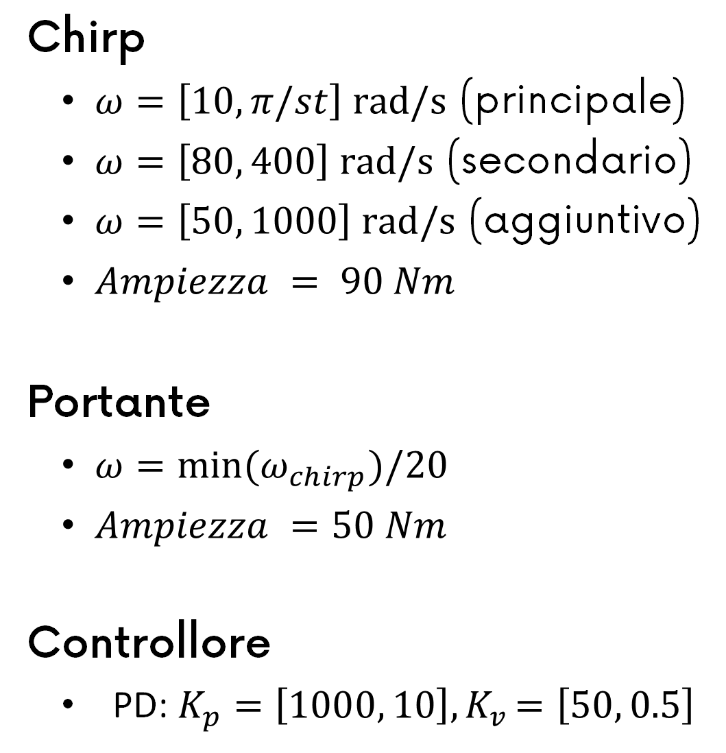
1 - IDENTIFICAZIONE
Identificazione Closed-loop
Giunto 2
Chirp
$ω=\left[10, π/st\right] rad/s$ (principale)
$ω=\left[80, 400\right] rad/s$ (secondario)
$ω=\left[50, 1000\right] rad/s$ (aggiuntivo)
$Ampiezza = 90 Nm$
Portante
$ω={min⁡(ω}_{chirp})/20$
$Ampiezza =50 Nm$
Controllore
PD: $K_{p}=\left[1000, 10\right]{, K}_{v}=\left[50, 0.5\right]$
04

Slide 6
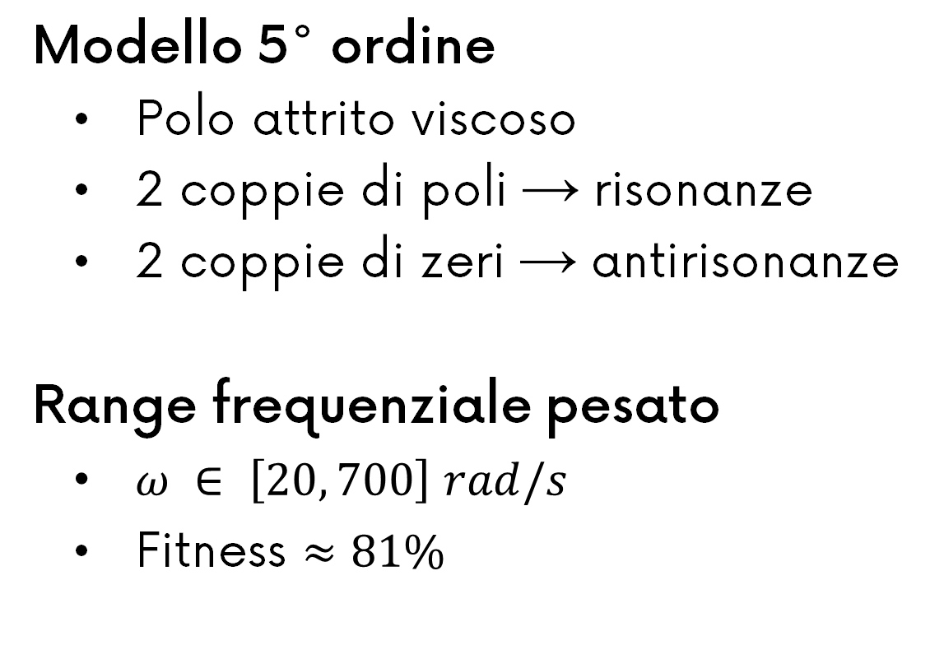
1 - IDENTIFICAZIONE
Identificazione Closed-loop
Giunto 2
Modello 5° ordine
Polo attrito viscoso
2 coppie di poli → risonanze
2 coppie di zeri → antirisonanze
Range frequenziale pesato
$ω ∈ \left[20, 700\right] rad/s$
Fitness $≈81\%$
05

Slide 7
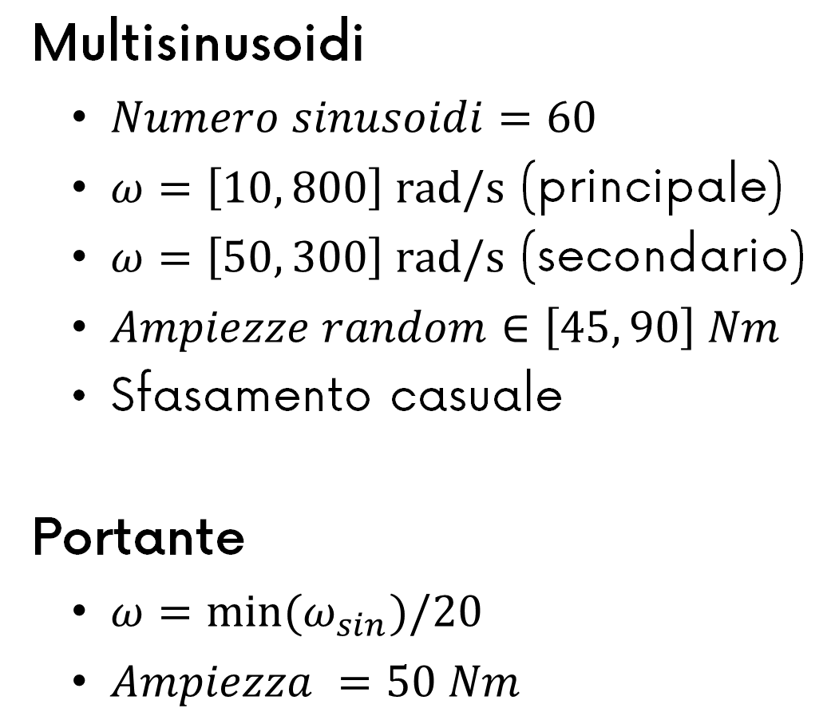
2 - VALIDAZIONE
Validazione Open-loop
Giunto 1
Multisinusoidi
$Numero sinusoidi=60$
$ω=\left[10, 800\right] rad/s$ (principale)
$ω=\left[50, 300\right] rad/s$ (secondario)
$Ampiezze random∈\left[45, 90\right] Nm$
Sfasamento casuale
Portante
$ω={min⁡(ω}_{sin})/20$
$Ampiezza =50 Nm$
06

Slide 8
2 - VALIDAZIONE
Validazione Open-loop
Giunto 1
07

Slide 9
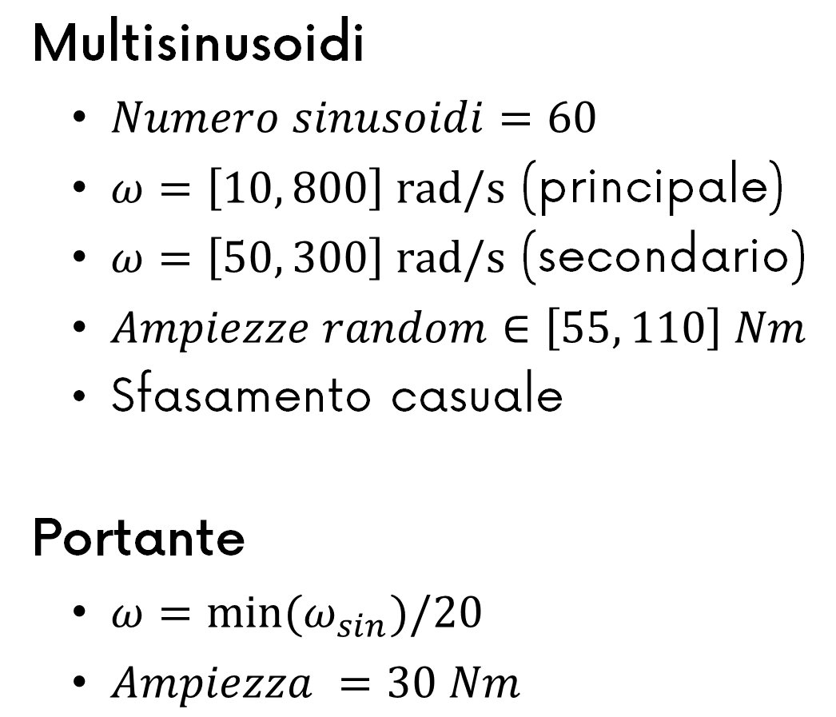
2 - VALIDAZIONE
Validazione Open-loop
Giunto 2
Multisinusoidi
$Numero sinusoidi=60$
$ω=\left[10, 800\right] rad/s$ (principale)
$ω=\left[50, 300\right] rad/s$ (secondario)
$Ampiezze random∈\left[55, 110\right] Nm$
Sfasamento casuale
Portante
$ω={min⁡(ω}_{sin})/20$
$Ampiezza =30 Nm$
08

Slide 10
2 - VALIDAZIONE
Validazione Open-loop
Giunto 2
09

Slide 11
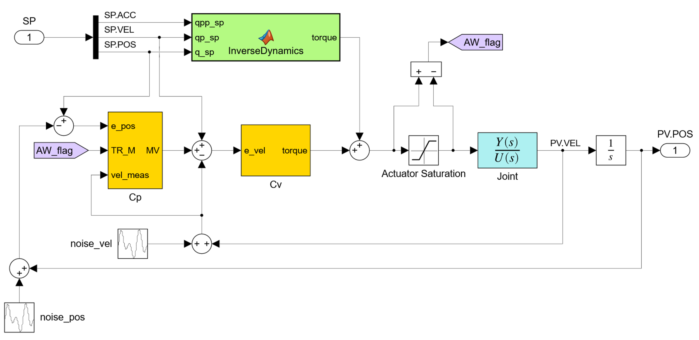
3 - CONTROLLO
Schema di controllo
Controllo in cascata con doppio controllore PID
10

Slide 12
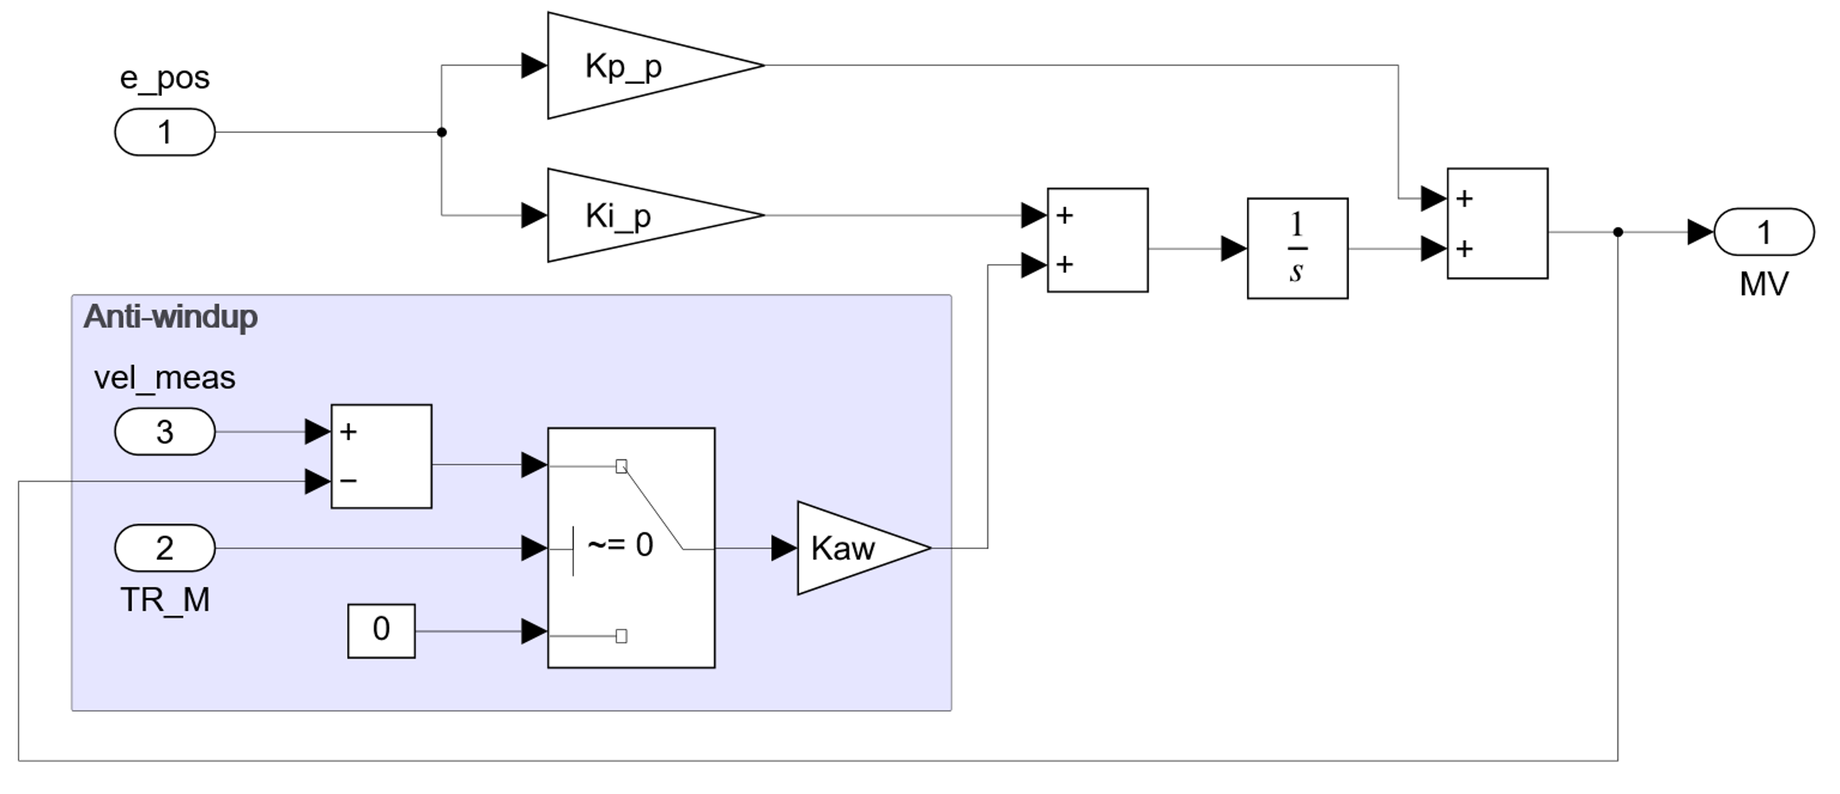
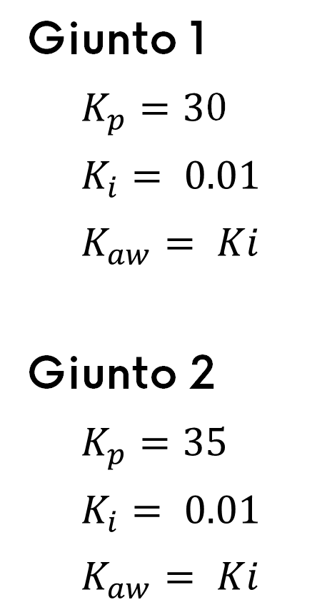
3 - CONTROLLO
Controllore di posizione
Loop esterno - PI
Giunto 1
$K_{p}=3$0
$$K_{i}= 0.01$$
$$K_{aw}= Ki$$
Giunto 2
$$K_{p}=35$$
$$K_{i}= 0.01$$
$$K_{aw}= Ki$$
11

Slide 13
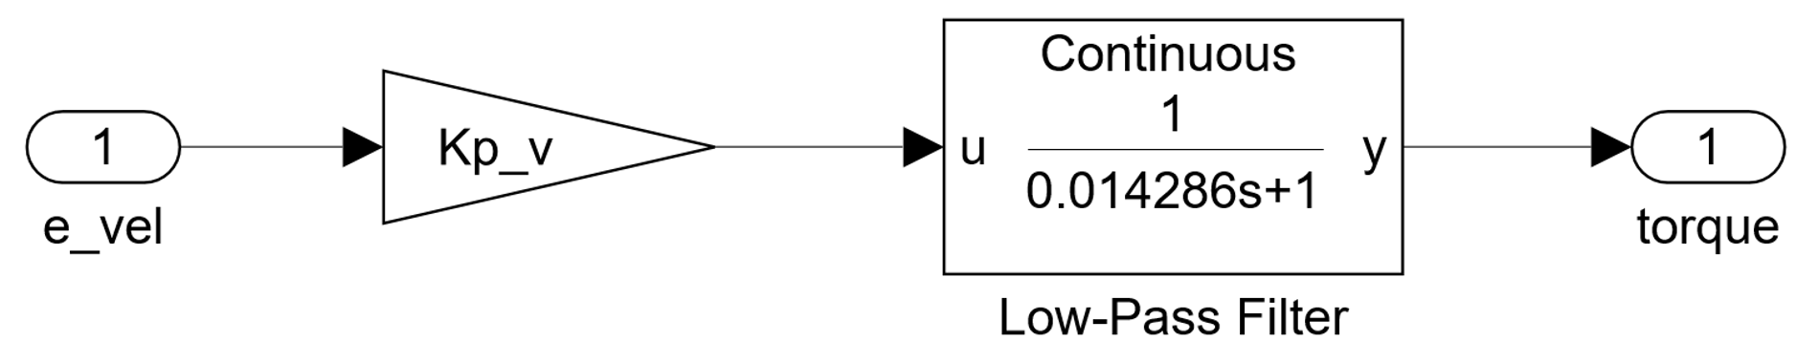
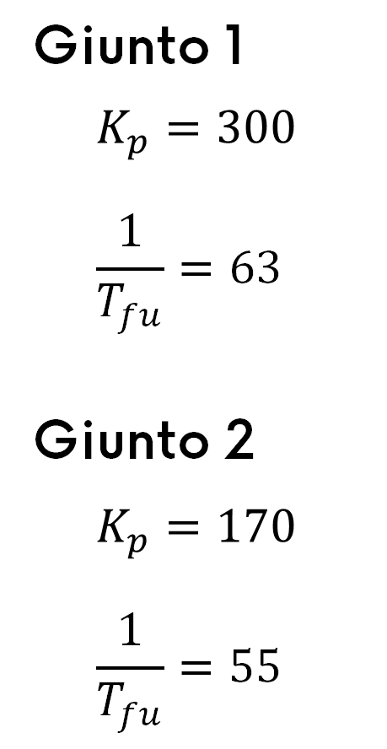
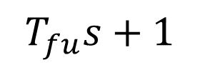
3 - CONTROLLO
Controllore di velocità
Loop interno - Output-filtered P
Giunto 1
$$K_{p}=300$$
$$\frac{1}{T_{fu}}=63$$
Giunto 2
$$K_{p}=170$$
$$\frac{1}{T_{fu}}=55$$
$$T_{fu}s+1$$
12

Slide 14
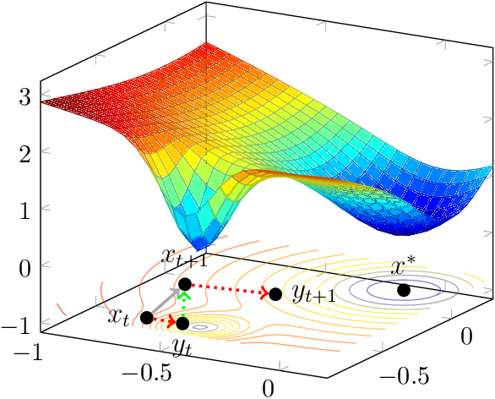
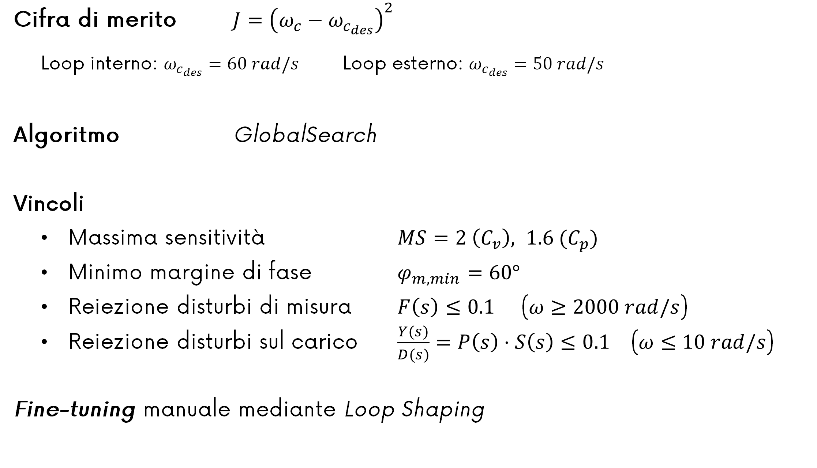
4 - TARATURA
Taratura ottima
Cifra di merito $J={\left(ω_{c}−ω_{c_{des}}\right)}^{2}$
Loop interno: $ω_{c_{des}}=60 rad/s$ Loop esterno: $ω_{c_{des}}=50 rad/s$
Algoritmo GlobalSearch
Vincoli
Massima sensitività $MS=2 \left(C_{v}\right), 1.6 (C_{p})$
Minimo margine di fase $φ_{m,min}=60°$
Reiezione disturbi di misura $F\left(s\right)≤0.1$ ($ω≥2000 rad/s$)
Reiezione disturbi sul carico $\frac{Y(s)}{D(s)}=P\left(s\right)⋅S\left(s\right)≤0.1$ ($ω≤10 rad/s$)
Fine-tuning manuale mediante Loop Shaping
13

Slide 15
4 - TARATURA
Giunto 1 – Loop interno
14

Slide 16
4 - TARATURA
Giunto 2 – Loop interno
15

Slide 17
4 - TARATURA
Giunto 1 – Loop esterno
16

Slide 18
4 - TARATURA
Giunto 2 – Loop esterno
17

Slide 19
5 - VALUTAZIONE
Simulazione
${acc}_{max}=15 rad/s^{2}$ $score=30.7$
18

Slide 20
5 - VALUTAZIONE
Simulazione
${acc}_{max}=24 rad/s^{2}$ $score=33.1$
18

Slide 21
5 - VALUTAZIONE
Simulazione
${acc}_{max}=30 rad/s^{2}$ $score=26.0$
18

